Slide 1
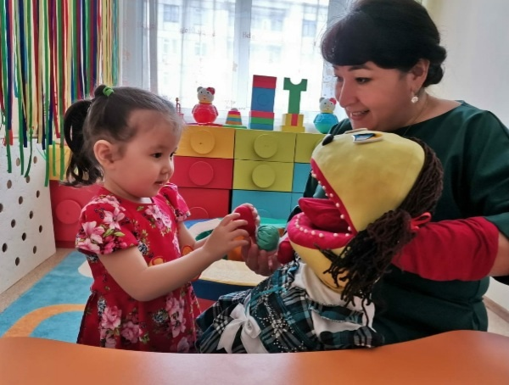
Муниципальное дошкольное образовательное бюджетное учреждение
детский сад комбинированного вида "Снегурочка"
городского округа город Сибай Республики Башкортостан
Условия получения дошкольного образования с лицами ОВЗ

Slide 2
Целью программы является проектирование социальной ситуации развития, осуществление коррекционно-развивающей деятельности и развивающей предметно-пространственной среды, обеспечивающих позитивную социализацию, мотивацию и поддержку индивидуальности ребенка с ОВЗ, в том числе с инвалидностью, -воспитанника с тяжелыми нарушениями речи.
Доступное и качественное образование детей дошкольного возраста с ТНР достигается через решение следующих задач:

Slide 3
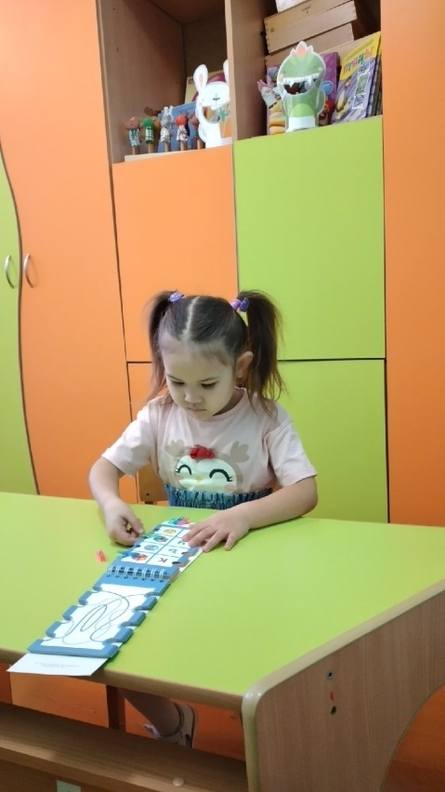
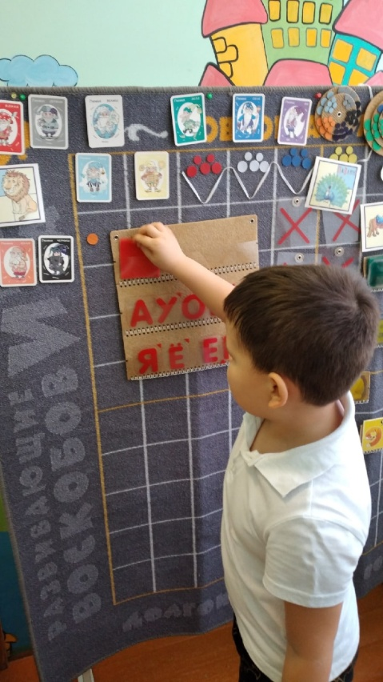
- Реализация адаптированной основной образовательной программы;

Slide 4
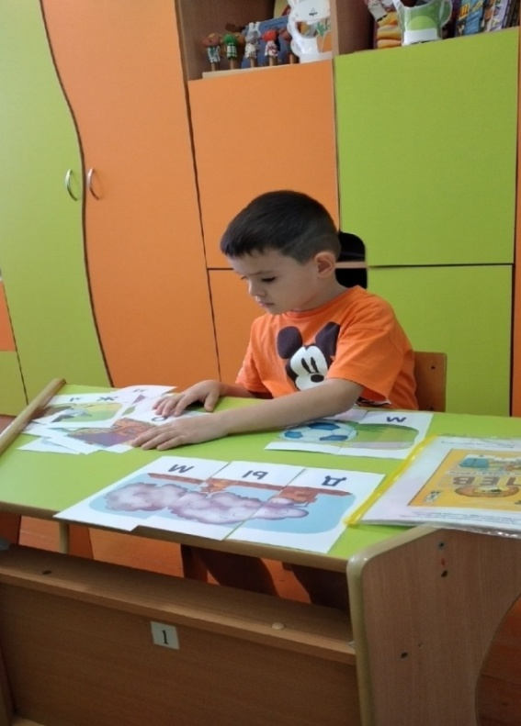
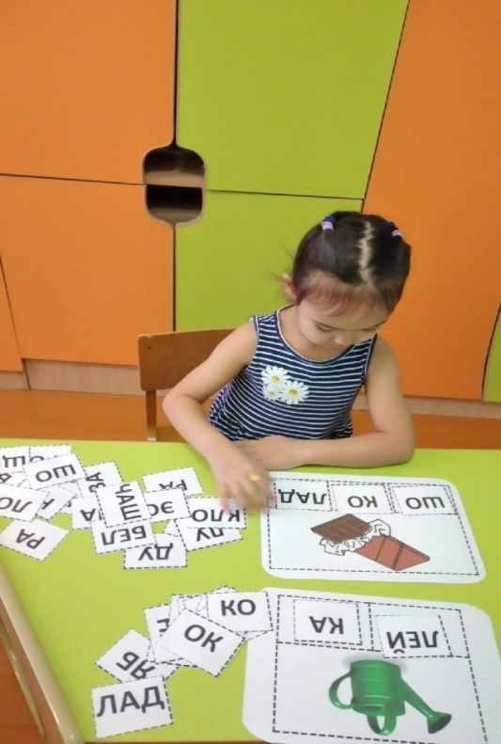
- Обеспечение равных возможностей для полноценного развития ребенка с ТНР в период дошкольного детства независимо от места проживания, пола, нации, языка, социального статуса

Slide 5
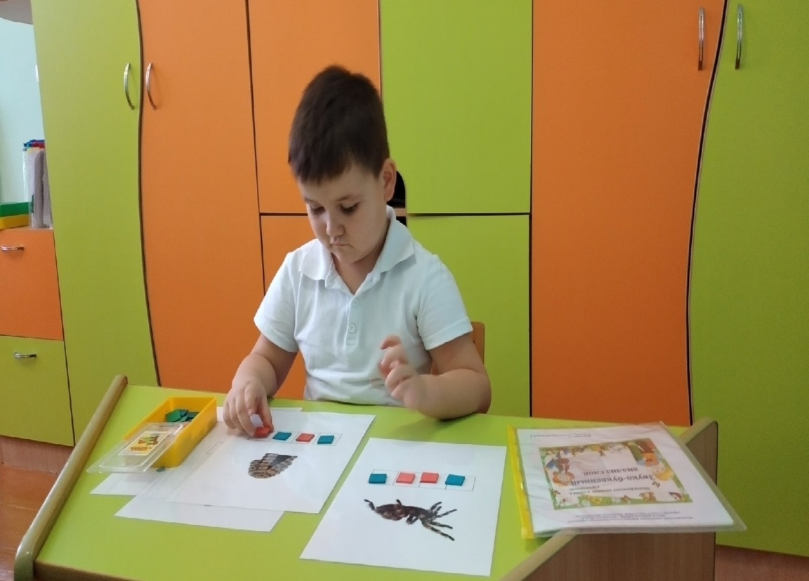
создание Благоприятных условий развития в СООтветствии с их возрастными, психофизическими и индивидуальными особенностями, развитие способностей и творческого потенциала каждого ребенка с ТНР;

Slide 6
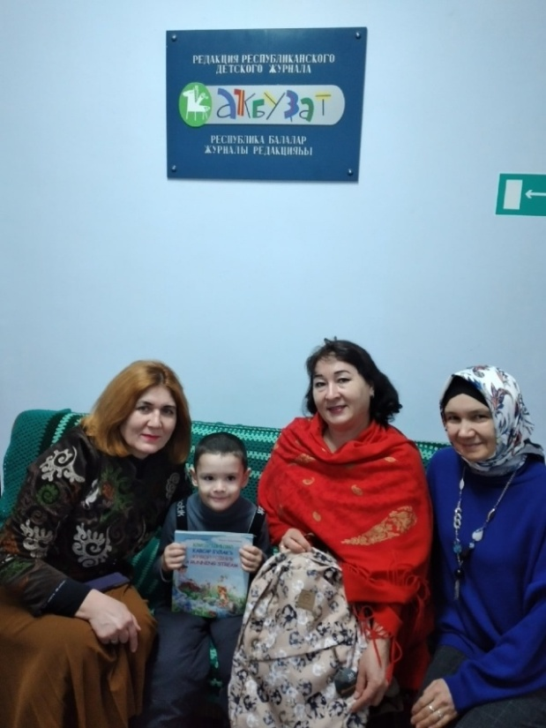
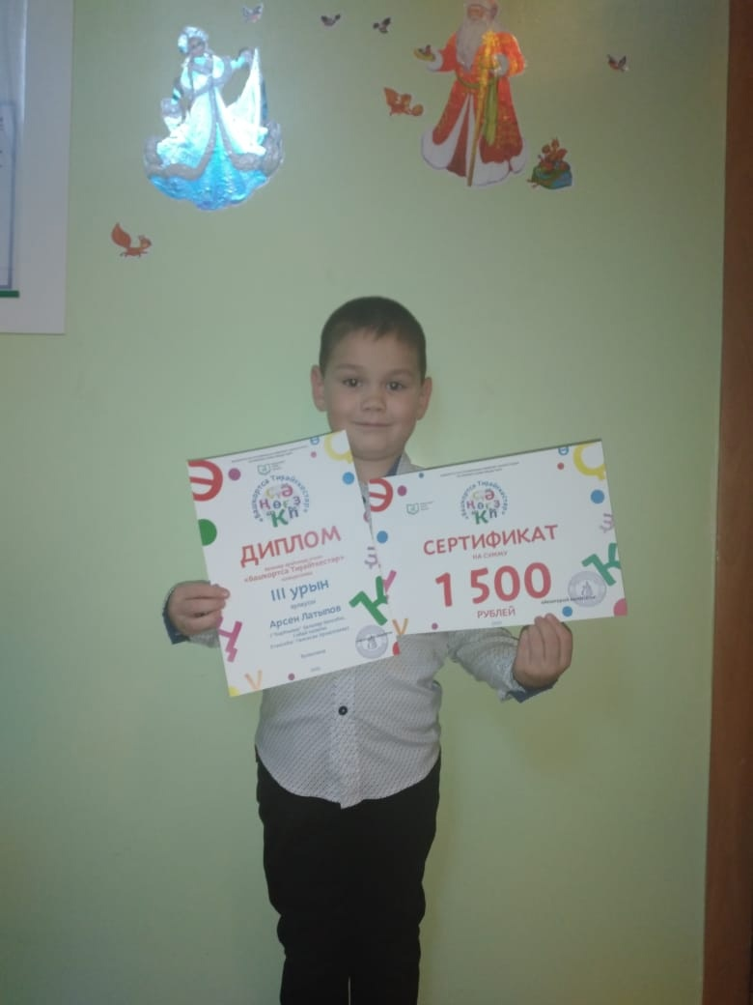
- Создание благоприятных условий развития в соответствии с их возрастными, психофизическими и индивидуальными особенностями, развитие способностей и творческого потенциала каждого ребенка с ТНР как субъекта отношений с другими детьми, взрослыми и миром;

Slide 7
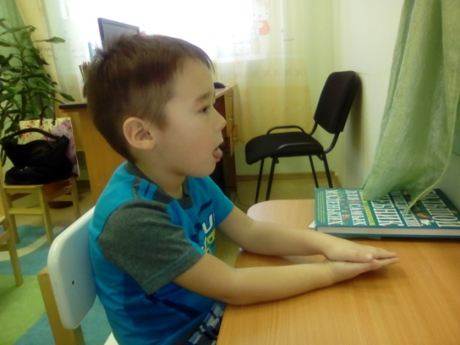
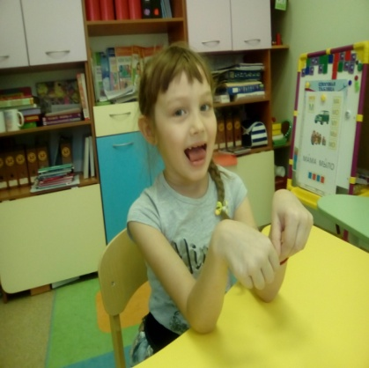
- охрана и укрепление физического и психического детей с ТНР, в том числе их эмоционального благополучия;

Slide 8
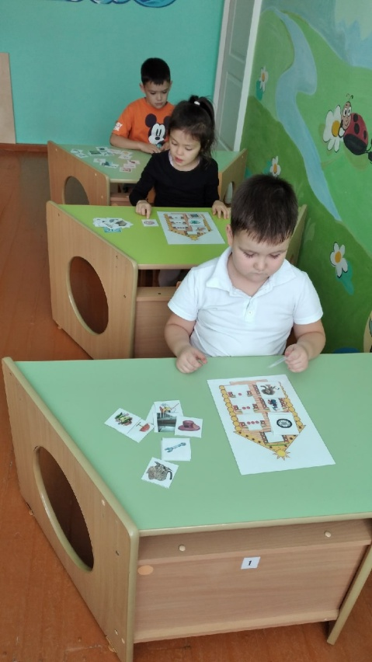
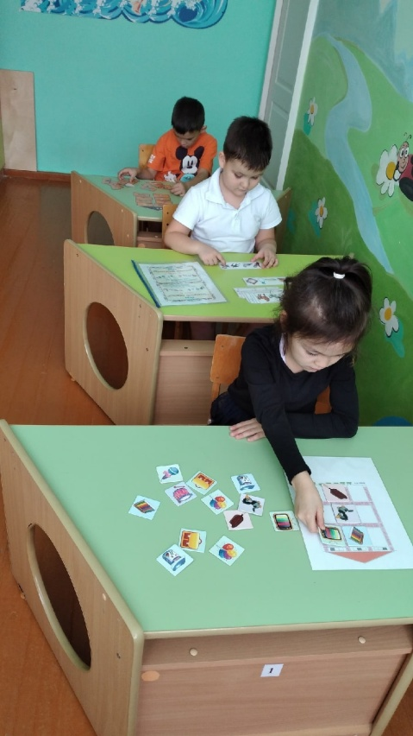
- Формирование социокультурной среды, соответсвующей психофизическим и индивидуальным особенностям детей с ТНр;

Slide 9
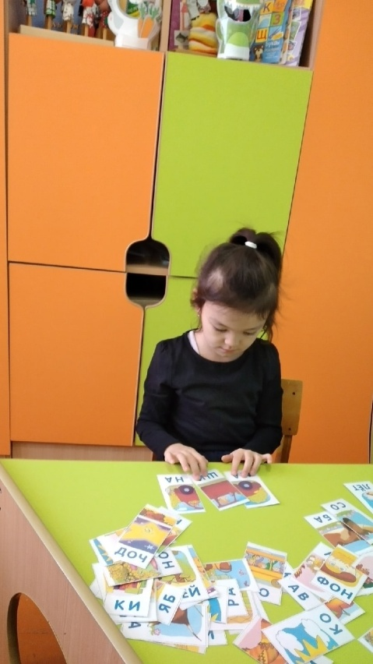
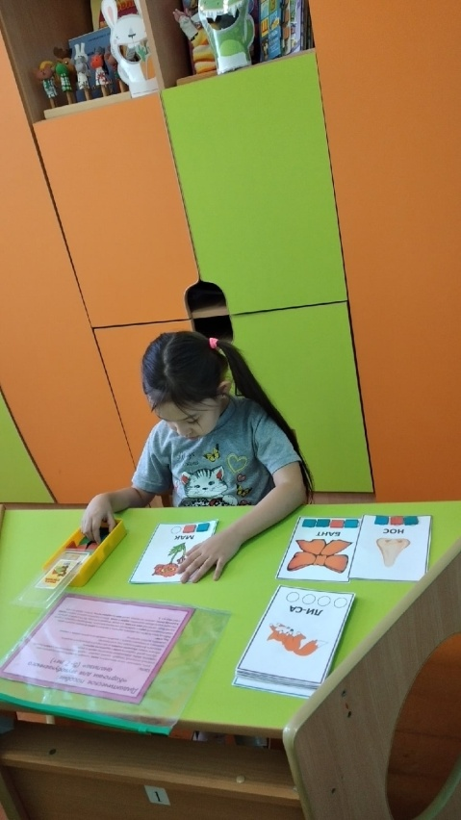
-формирование социокультурной среды, соответсвующей психофизическим и индивидуальным особенностям детей с тнр;

Slide 10
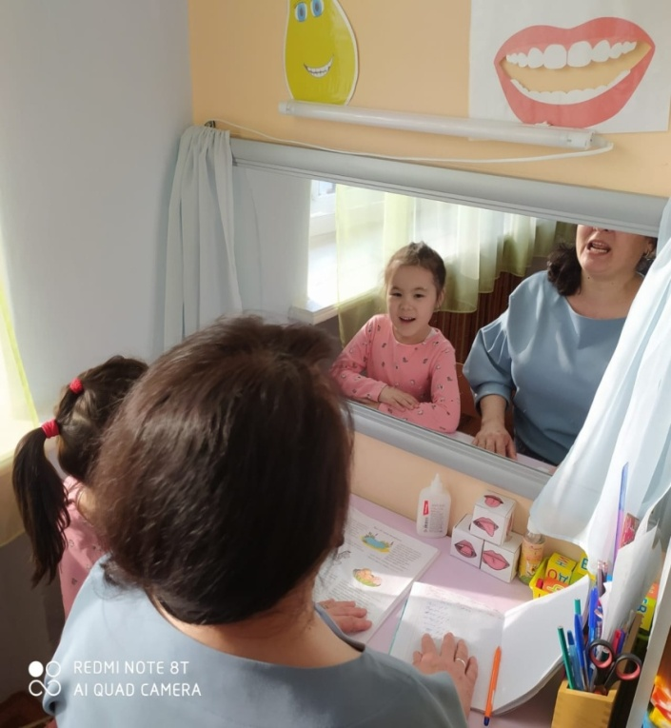
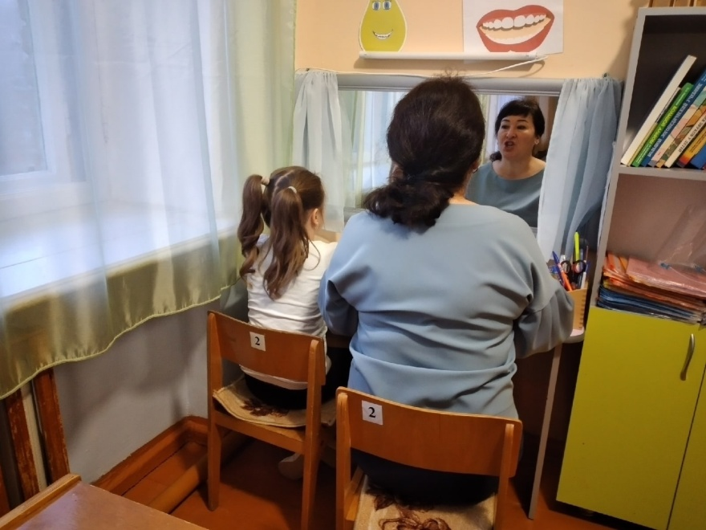
- Коррекция недостатков психофизического развития детей с Тнр;

Slide 11
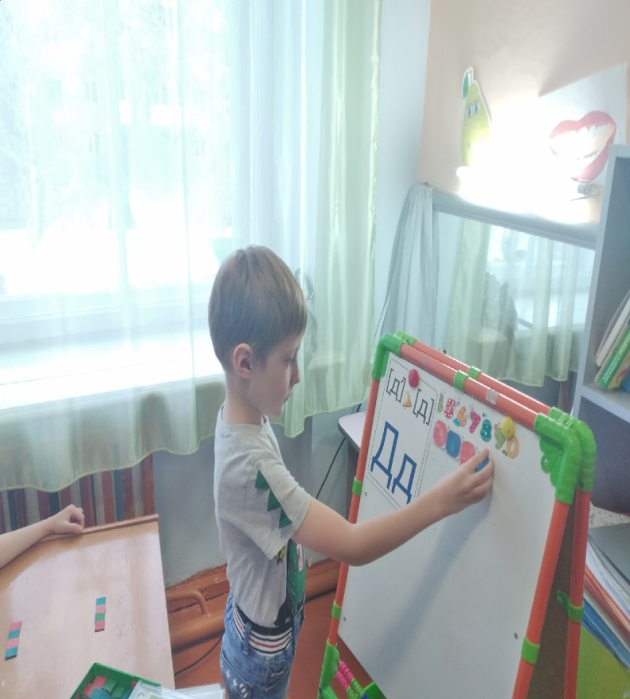
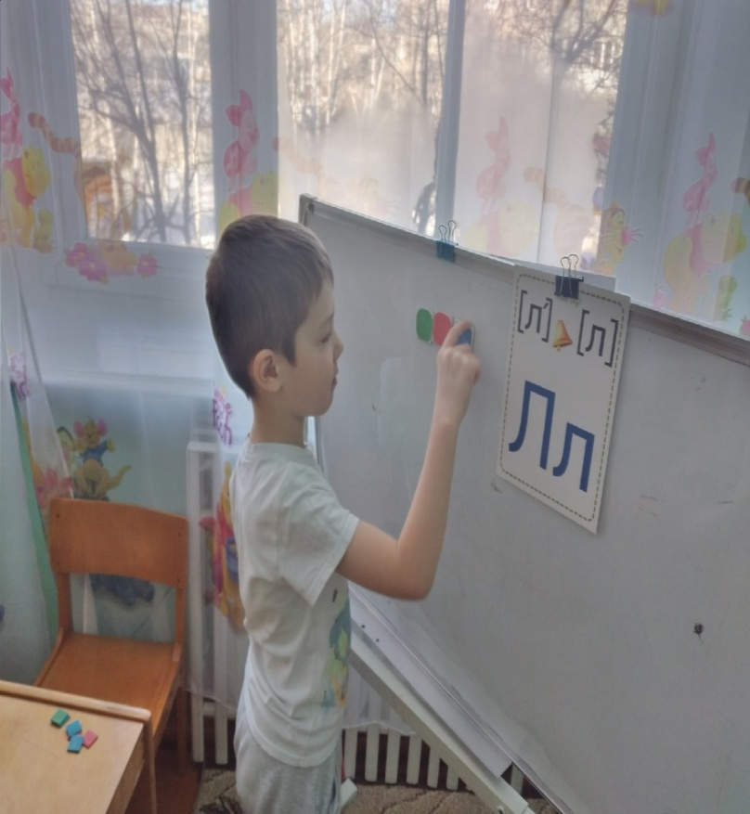
-Обеспечение преемствености целей, задач исодержания дошкольного общего и начального общего образованиЯ.

Slide 12
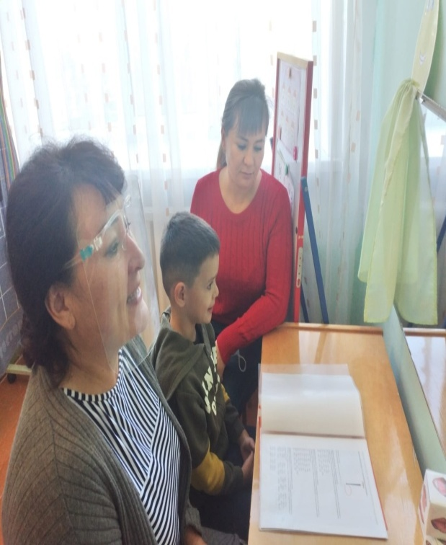
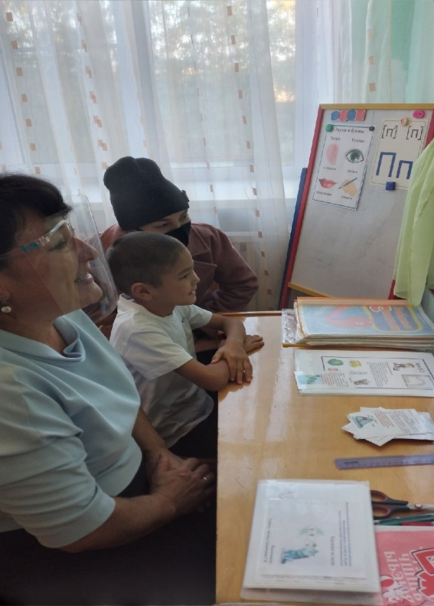
- Обеспечение психолого-педагогической поддержки семьи и повышение компетентности родителей(ЗАКОННЫХ ПРЕДСТАВИТЕЛЕЙ) В ВОПРОСАХ РАЗВИТИЯ И ОБРАЗОВАНИЯ, ОХРАНЫ И УКРЕПЛЕНИЯ ЗДОРОВЬЯ ДЕТЕЙ С тнр;

Slide 13



Slide 14



Slide 15



Slide 16



Slide 17


Slide 18

Спасибо за внимание!

